Slide 1



Wpp media template
AkzoNobel Deportes
2026

Slide 2
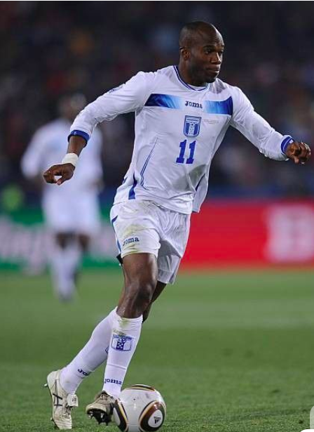
AUDIENCE PROFILE
Los datos mas recientes marcan que los entusiastas del deporte en Honduras la mayoría es masculina, con una participación femenina considerable
Sports Fans en Honduras
59%
41%
Hombres
Mujeres
70%
49%
Millennials y Gen Z
NSE Medio-Alto

Slide 3
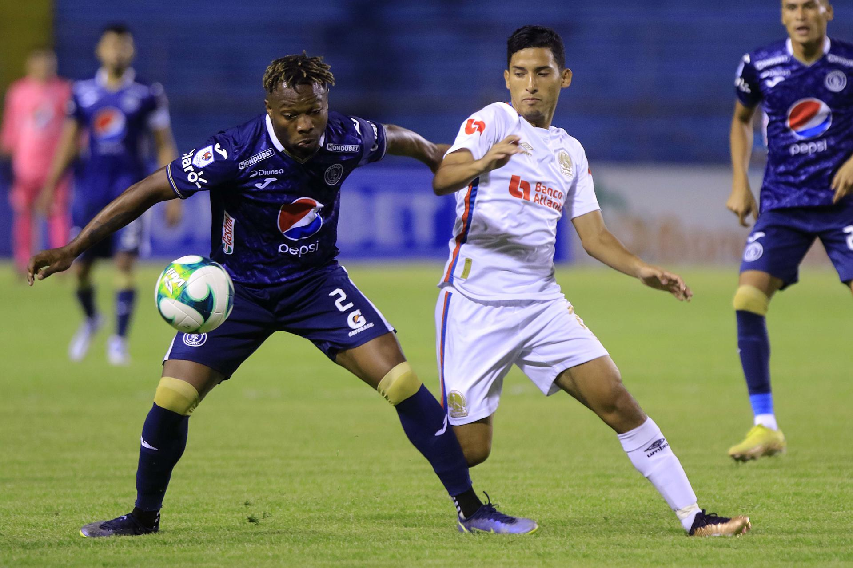
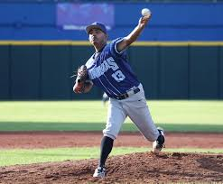
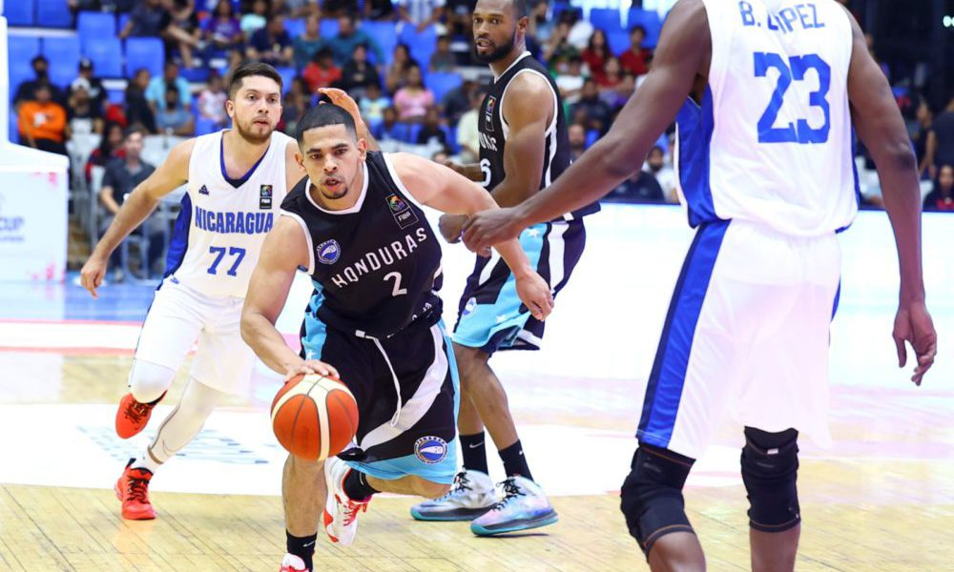
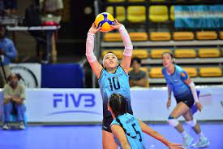
CONSUMO E INTERÉS POR LOS DEPORTES
Está claramente definido que el deporte principal es el Fútbol, con preferencia en Liga Nacional de Honduras. Los equipos mas relevantes son : Olimpia, Motagua, Marathón, Real España
En Honduras, el deporte se sigue por televisión, radio, prensa, medios digitales y en los estadios, con gran interés en fútbol local, selecciones nacionales y competencias internacionales.

Slide 4
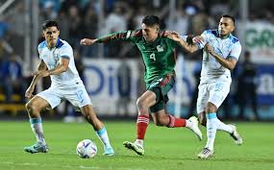
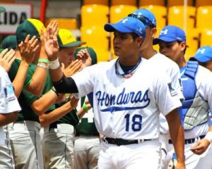
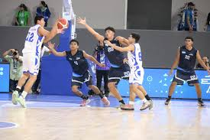
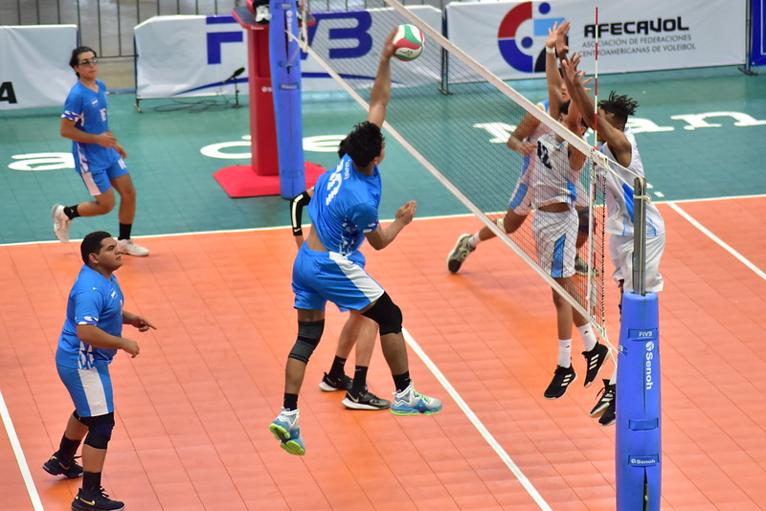
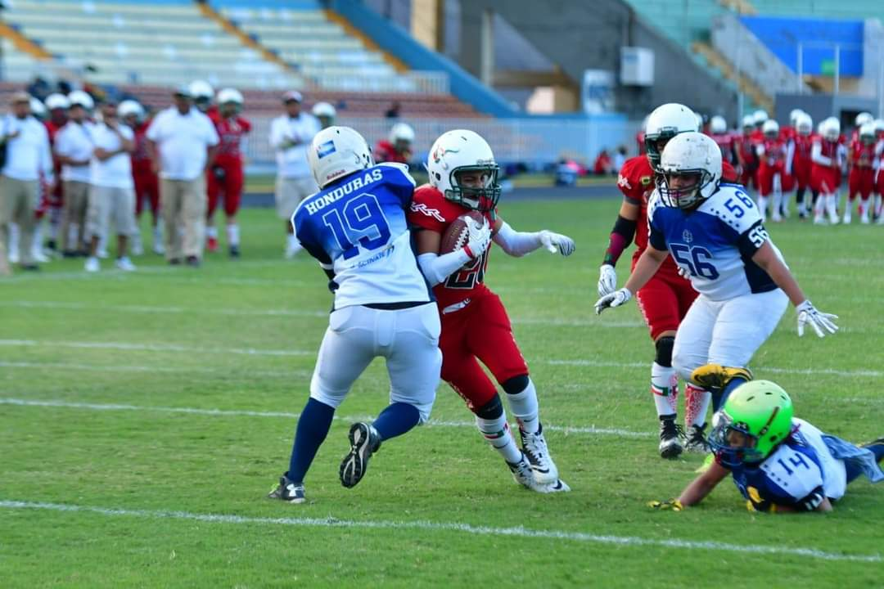
DEPORTES MAS SEGUIDOS
Aunque con menor volumen, los deportes como béisbol, baloncesto y voleibol también aparecen como “populares”, inclusive futbol americano
Fútbol 75%
Beisbol
Baloncesto
Voleibol
Fútbol americano

Slide 5
Zoom TV Actividad publicitaria Deportes

Slide 6
TV – Inversión en Deportes 2025 Categoría Construcción y Pintura
Inversión total $211K en deportes
45%
20%
15%
8%
7%
5%
1%
0.5
0.5
Inv. $ 211K
996 expos
SOI
SOV
La inversión total de la industria publicitaria del sector construcción y pintura asciende a $3.3 millones (de enero a septiembre del 2025). De este monto, el 6% se destina a programación deportiva, con la participación de nueve marcas o empresas de la categoría. Larach & Cía. lidera el share of investment (SOI), concentrando el 45% de la inversión en deportes, que incluye tanto programas como eventos deportivos.

Slide 7

TV – Inversión en Liga Nacional 2025 Categoría Industria y Construcción
De las marcas participantes en la industria, solo dos tienen presencia en las transmisiones de los partidos de la Liga Nacional. Protecto participa en todas las transmisiones del Torneo de Apertura, mientras que Larach & Cía. lo hace únicamente en los partidos en los que juega el Olimpia.
Pinturas Sur tiene presencia en los partidos eliminatorios del Mundial.
$94K | $43K | $31K | $16K | $14K | $11K | $2K
LN
10K
11%
LN
16K
100%
El 88% de la inversión destinada en deportes se concentra en los canales de TVC. Su foco principal es la cobertura completa de la Liga Nacional de Honduras (los diez clubes de la primera división), pero también transmiten torneos internacionales como la UEFA Europa League y el Mundial de Clubes de la FIFA, como parte de su apuesta por “fútbol internacional”.
La programación es 24 horas al día, los 365 días del año, incluye programas de análisis, entrevistas, repeticiones de partidos, etc.
Está presente a través de 50 cableoperadoras en todo Honduras (incluye Tigo, Cable Color, Claro)
Además, cuentan con una aplicación de streaming llamada DTVC+ (iOS/Android) para ver partidos en vivo, video‑on‑demand, etc.

Slide 8

Proyección Total & Seguimiento Semanal - PROTECTO
Inicio 23 de agosto
PAQUETE DEPORTIVO – LIGA NACIONAL
- - KPI’S - - | Proyectado | Ejecutado
Target | HM +25 ABC | HM +25 ABC
Universo | 908,140 | 908,140
Inversión | $ 80,000 | $ 43,684
TRPS | 2,796 | 2,040.7
Incidencias | 456 | 249
Reach % | 31% | 31%
Reach # | 281,523 | 281,523
Frecuencia Sem | 4.56 | 3.34
CPM | $ 0.62 | $ 0.90
Share de Franjas
Agosto | Septiembre | Octubre

Slide 9
TV - Rating 2025 Liga Nacional y Mundial
 | Rating | Alcance
Partidos regulares | 5.3 | 25,873
Partidos clásicos | 8.7 | 40,440
Semifinal | 10.5 | 53,673
Final | 11.0 | 71,291
 | Rating | Alcance
Qatar vrs. Ecuador | 14.9 | 70K
Francia vrs. Dinamarca | 8.6 | 40K
España vrs. Alemania | 13.7 | 65.3K
Polonia vrs. Argentina | 10.9 | 53.6 K
Otros partidos | 4.4-1 | 20-9K
Ratings partidos Qatar 2022

Slide 10
Principales Propuestas Mundial 2026

Slide 11


Ofertas Multiplataforma
En Honduras, millones de aficionados seguirán cada jugada, cada gol y cada historia que marcará este torneo. Y gracias a la alianza de TIGO, con los derechos completos del evento, y TVC, con la transmisión de 43 partidos clave, incluyendo octavos, cuartos, semifinal y final, el público hondureño podrá disfrutar de la emoción del Mundial en señal abierta y de forma masiva.
El 72% de los hogares con TV, poseen
señal de cable (1,392,416)
El servicio de TV paga es liderado por TIGO
con el 40.9% del mercado (569,498 hogares)
Televicentro cuanta con 5 canales de señal abierta, alcanzando el 37% de share, esto representa un calnce de 754,225.
Tigo Sports Honduras presenta su oferta comercial para el Mundial 2026, que incluye cobertura total de los 104 partidos a través de TV por cable, APP, y WEB, bajo el concepto de “triple impacto simultáneo”. La propuesta está estructurada en cinco paquetes principales, más opciones por partido o etapa del torneo.
La propuesta corresponde a la oferta comercial de Televicentro (TVC), Emisoras Unidas (EU) y TVC Digital (TED) bajo el concepto “Un Mundial para Todos”. Su objetivo es ofrecer cobertura multiplataforma (TV abierta, radio y digital) de 40 partidos (con posibilidad de incluir hasta 3 de la Selección Nacional), lo que le da una amplitud de alcance masivo y popular en todo el país.

Slide 12
COMPARATIVO PAQUETES PRINCIPALES
 | Paquete 360 TVC | Paquete Full Tigo
Inversión | $400K | $455K
Contenido | TV abierta (TVC) + Radio (Emisoras Unidas) + Digital (TED) | TV por cable/DTH + App + Web + Redes + SMS
No. Partidos | 40 | 104
Spots por partido | 200 impactos : 4 spots de 30” por partido + 1 mencieon 10” (previa, antesala, medio tiempo, postsala) + programa La Jornada | 626 impactos 2 Spots de 30” en los partidos + spots en programas especializados
Cobertura digital | Micrositio, preroll, midroll, banners display, incidencias en RRSS | APP + WEB + banners, preroll, carrusel home, SMS marketing (500,000 envíos
Programas especializados | Programa especial “La Jornada del Mundial” + segmentos diarios/semanales | Programas: TSN, En la Jugada, +Fútbol, presencia en set y menciones
Punto principal de ventaja | Alcance masivo, familiar, multiplataforma (TV+Radio+Digital) | Cobertura total del torneo, ecosistema digital robusto, datos y activación digital
Alcance | TV abierta : máximo alcance masivo, radio popular | TV por suscripción + digital : buen alcance, pero requiere suscripción o plataforma
Costo por impacto | 1,501,088 impactos $0.27 | 210,626 impactos $2.16

Slide 13

VENTAJAS DE CADA PAQUETE
 | TVC | Tigo
Alcance masivo | ✅ TV abierta nacional | ❌ Limitado a suscriptores Tigo
Cobertura total del torneo | ❌ Solo 40 partidos | ✅ 104 partidos completos
Radio y cobertura popular | ✅ Emisoras Unidas (104 partidos) | ❌ No incluye radio
Medición digital y segmentación | ⚪ Limitada | ✅ Alta (APP, web, SMS, redes)
Innovación de formatos | ⚪ Realidad aumentada | ✅ Triple impacto + notificaciones + carrusel
Flexibilidad de inversión | ⚪ Paquetes fijos | ✅ Opción de contratar por etapas o paquetes parciales
Presencia multiplataforma | ✅ TV + Radio + Digital | ✅ TV + APP + WEB + RRSS + SMS
Alcance masivo | ✅ TV abierta nacional | ❌ Limitado a suscriptores Tigo
754,225.68 hogares TVC
114,342.24 horares radio
868,568
Proyección de personas alcanzadas
3,300,558
569,498.14 horagresTIgo
(22%)
2,164,092
Alcance

Slide 14
Paquetes principales | Inversión | Contenido y plataformas | Presencia
Full (6 a 10 paquetes disponibles) | $455K | 104 partidos Cobertura total del torneo y presencia multiplataforma (TV + APP + WEB + RRSS) | 626 impactos (Spots, cintillos, menciones, pantallas de “Presenta y Presentó”, y presencia en set) 210,000 impresiones digitales (banners, prerolls, carrusel) Redes Sociales Redes sociales: reels, historias, “Sponsored by”
Medio | $250K | 52 partidos (fase grupos) cobertura TV/digital | 286 impactos (2 spots por partido + presencia en noticieros deportivos y RRSS) 100,000 Impresiones digitales (banners + preroll)
Especial | $345K | 60 partidos (fase de grupos + octavos, cuartos, semifinal y final) (TV + APP + WEB) | 174 impactos (3 spots y 2 por partido) 100,000 Impresiones digitales (Video preroll)
Digital | $60K | RRSS + APP + SMS | RRSS: 17 posts con logo, 17 menciones en reels, 5 carruseles, 5 historias. Video preroll: 175,000 impresiones Banners: 122,000 impresiones SMS marketing: 500,000 envíos con landing page
Alrededor del Mundial | $35K | Programas deportivos y RRSS | 160 impactos (spots, menciones cintillos) RRSS 12 publicaciones

Slide 15
Opción de Compra por Etapa
(Selección de posición dentro del Mundial)
Etapa | Inversión
Fase de grupos (10 partidos) | $10,000
Ronda 32 (8 partidos) | $10,000 – $18,000
Octavos (4 a 8 partidos) | $12,000 – $20,000
Cuartos (2 a 4 partidos) | $12,000 – $20,000
Semifinales (2 partidos) | $14,000
3er lugar | $14,000
Final | $25,000
Ventaja: Flexibilidad para seleccionar etapas clave según presupuesto.

